Slide 1
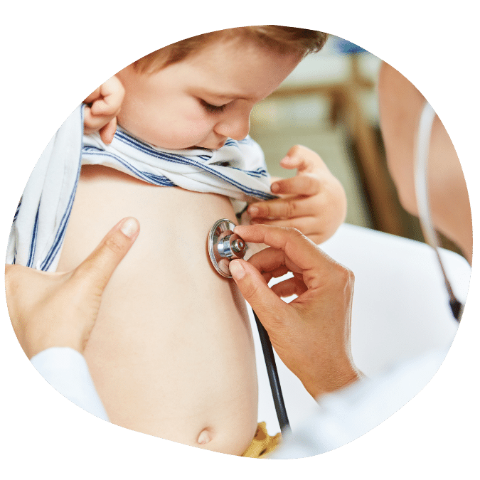
DIAGNÓSTICO PRECOCE
DO CÂNCER INFANTOJUVENIL
Carlos Magno Bortolini
Oncologista Pediatra do Núcleo de Trabalho de Onco-Hematologia do HEINSG

Slide 2
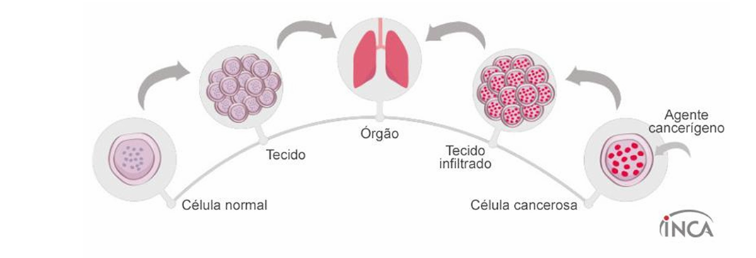
O QUE É CÂNCER
É o nome dado a um conjunto de mais de 100 doenças que têm em comum o crescimento desordenado de células, que invadem tecidos e órgãos

Slide 3







DIAGNÓSTICO PRECOCE
DO CÂNCER INFANTOJUVENIL
PAÍSES DE ALTA RENDA
PAÍSES DE BAIXA E MÉDIA RENDA
Em países de alta renda, mais de 80% das crianças com câncer podem ser curadas. Já em muitos países de baixa renda, menos de 30% são curadas
Atualmente, no Brasil, a chance média de cura do câncer em crianças e adolescentes é de 64%
O câncer é a primeira causa de morte, por doença, na faixa etária de 1 a 19 anos
O câncer é a segunda maior causa de hospitalização
de crianças e adolescentes

Slide 4
Epidemiologia Do Câncer Infantojuvenil
- Panorama
A incidência do câncer infantojuvenil é estável.
O câncer infantojuvenil é diferente do adulto e deve ser estudado separadamente.
A idade padronizada para tratamento nos centros de referências é de 0 a 19 anos.
Estima-se que um grande número de pacientes não cheguem aos centros de tratamento.
O câncer nesta idade é curável - Países desenvolvidos acima de 84%.
Brasil – entre 64 a 70%
O tratamento é multidisciplinar.
Melhora dos índices de cura depende do diagnóstico precoce e melhoria das condições de tratamento.
O pequeno número em relação aos adultos, dificulta os estudos com novas tecnologias.
Os índices de cura tem aumentado.
O tratamento visa a quantidade de vida, não esquecendo a qualidade e vida.

Slide 5
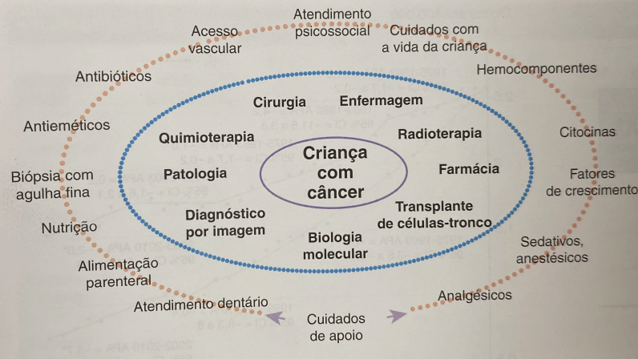
Epidemiologia do Câncer Infantojuvenil

Slide 6
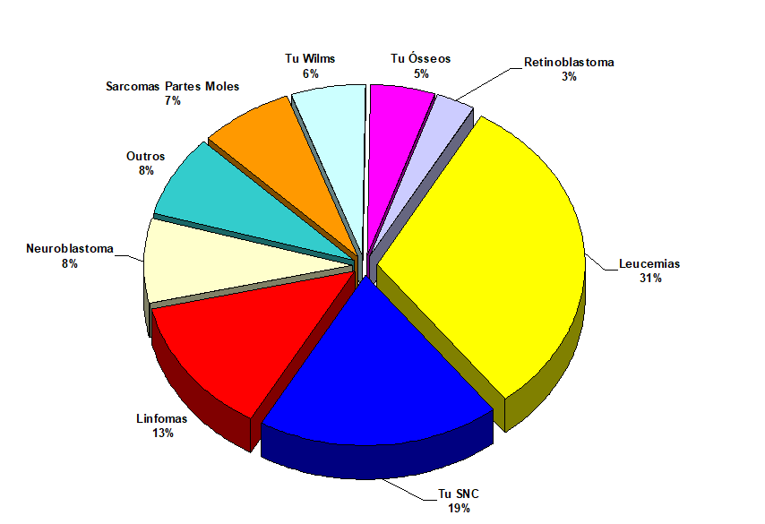
EPIDEMIOLOGIA DO CÂNCER INFANTOJUVENIL

Slide 7
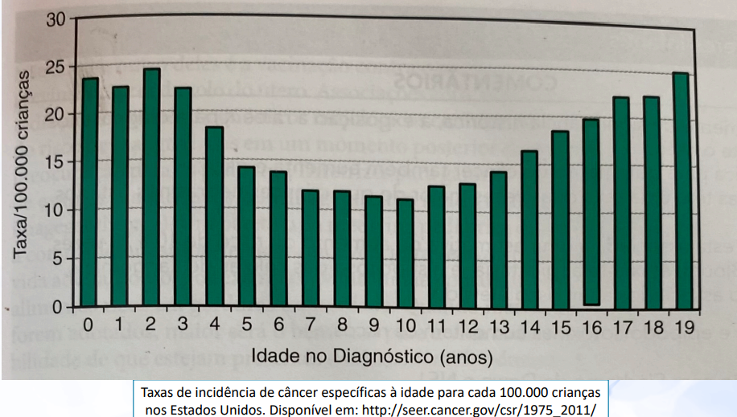
Epidemiologia do Câncer Infantojuvenil
- IDADES DE MAIOR INCIDÊNCIA

Slide 8
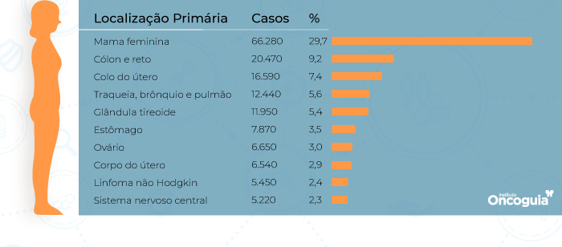
Epidemiologia do Câncer Infantojuvenil
INCIDÊNCIA DE CÂNCER ADULTO NO BRASIL

Slide 9
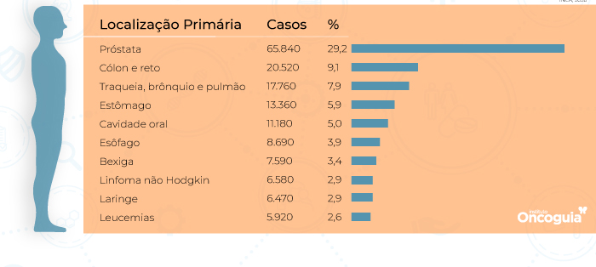
Epidemiologia do Câncer Infantojuvenil
INCIDÊNCIA DE CÂNCER ADULTO NO BRASIL

Slide 10
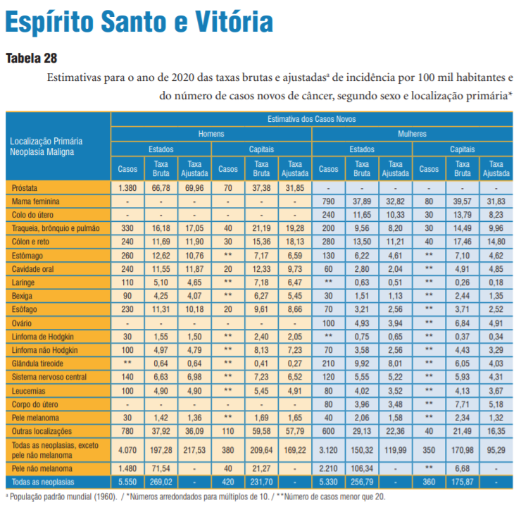
Epidemiologia do Câncer Infantojuvenil
Espirito Santo= Homens= 4.070/ Mulheres= 3.120 = 7.190 casos/ano

Slide 11
EPIDEMIOLOGIA DO CÂNCER INFANTOJUVENIL
-INCIDENCIA NO ESPIRITO SANTO -
CA ADULTO
Espirito Santo= Homens= 4.070/ Mulheres= 3.120 = 7.190 casos/ano
CA INFANTIL
ESPIRITO SANTO – 140 – 210 CASOS /ANO
Notes:
11

Slide 12
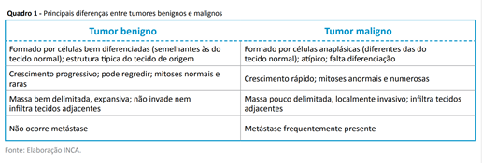
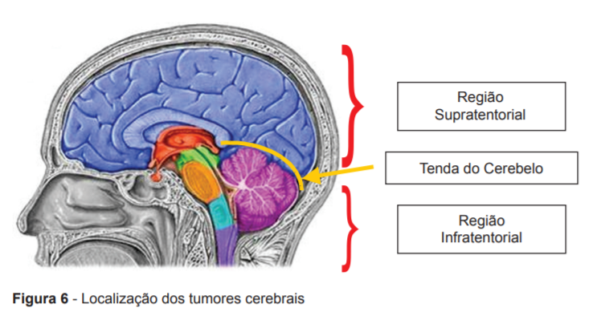
EPIDEMIOLOGIA DO CÂNCER INFANTOJUVENIL
ASTROCITOMA – BENIGNO?

Slide 13

EPIDEMIOLOGIA DO CÂNCER INFANTOJUVENIL
CRIANÇA | DIFERENÇA | ADULTO
DURANTE PERIODO FETAL | MUTAÇÃO GENÉTICA | ACÚMULO DURANTE A VIDA
RARO | INCIDENCIA | COMUM
INTRINSECOS | CAUSAS | ESTILO VIDA/AMBIENTE
LEUCEMIAS | LOCALIZAÇÃO | PULMÃO / MAMA
EMBRIONÁRIA | HISTOLOGIA | CARCINOMAS
METASTASES FREQUENTES | AGRESSIVIDADE | LOCALIZADO
MAIOR | RESPOSTA TERAPÊUTICA | MENOR
MELHOR | PROGNOSTICO | RESERVADO
POLIQUIMIOTERAPIA | TRATAMENTO | MONOTERAPIA
DIFERENÇAS DO ADULTO
Ref. INCA

Slide 14
EPIDEMIOLOGIA DO CÂNCER INFANTOJUVENIL
TEMPO MÉDIO DE TRATAMENTO DE ALGUMAS NEOPLASIAS PEDIÁTRICAS
Leucemias | 3 anos
Linfomas | 6 meses – 2 anos
Tu SNC | 1 ano
Neuroblastoma | 18 meses
Nefroblastomas | 9 meses
Sarcomas | 1 ano
Leucemia Mieloide Crônica | Sem tempo determinado

Slide 15
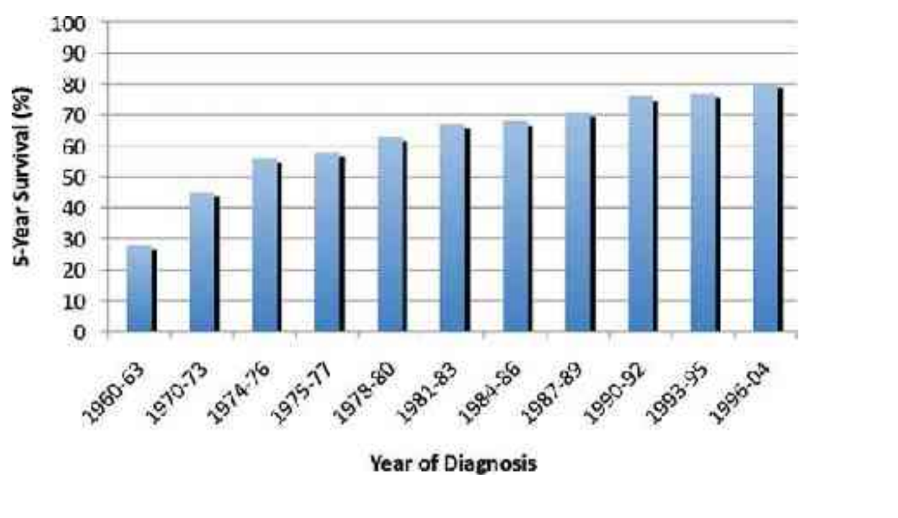
Epidemiologia do Câncer Infantojuvenil
- Sobrevida

Slide 16
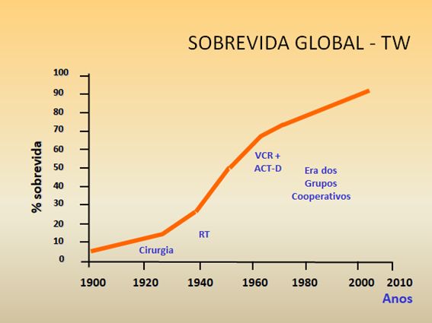
Epidemiologia do Câncer Infantojuvenil
NEFROBLASTOMA (T- WILMS)

Slide 17
Epidemiologia do Câncer Infantojuvenil
- Fatores de Riscos de Câncer na População
RISCO
- CONDIÇÕES SOCIAIS
- AMBIENTE
- CARACERISTICAS BIOLOGICAS
NEM SEMPRE A EXPOSIÇÃO A UM FATOR DE RISCO É DETERMINANTE PARA O DESENVOLVIMENTO DE UM CÂNCER - MULTIFATORIAL.
NOS ADULTOS, AS MANIFESTAÇÕES DO CÂNCER APARECEM ANOS APÓS A EXPOSIÇÃO AO RISCO
EX:RADIAÇÕES IONIZANTES, EXPOSIÇÃO CONTÍNUA AO SOL, TABAGISMO, ETC.
PROTEÇÃO
- CONSUMO DE FRUTAS, LEGUMES,VERDURAS,CEREAIS INTEGRAIS.
- ATIVIDADE FÍSICA
- AMAMENTAÇÃO
- ALIMENTOS IN NATURA, MINIMAMENTE PROCESSADOS

Slide 18
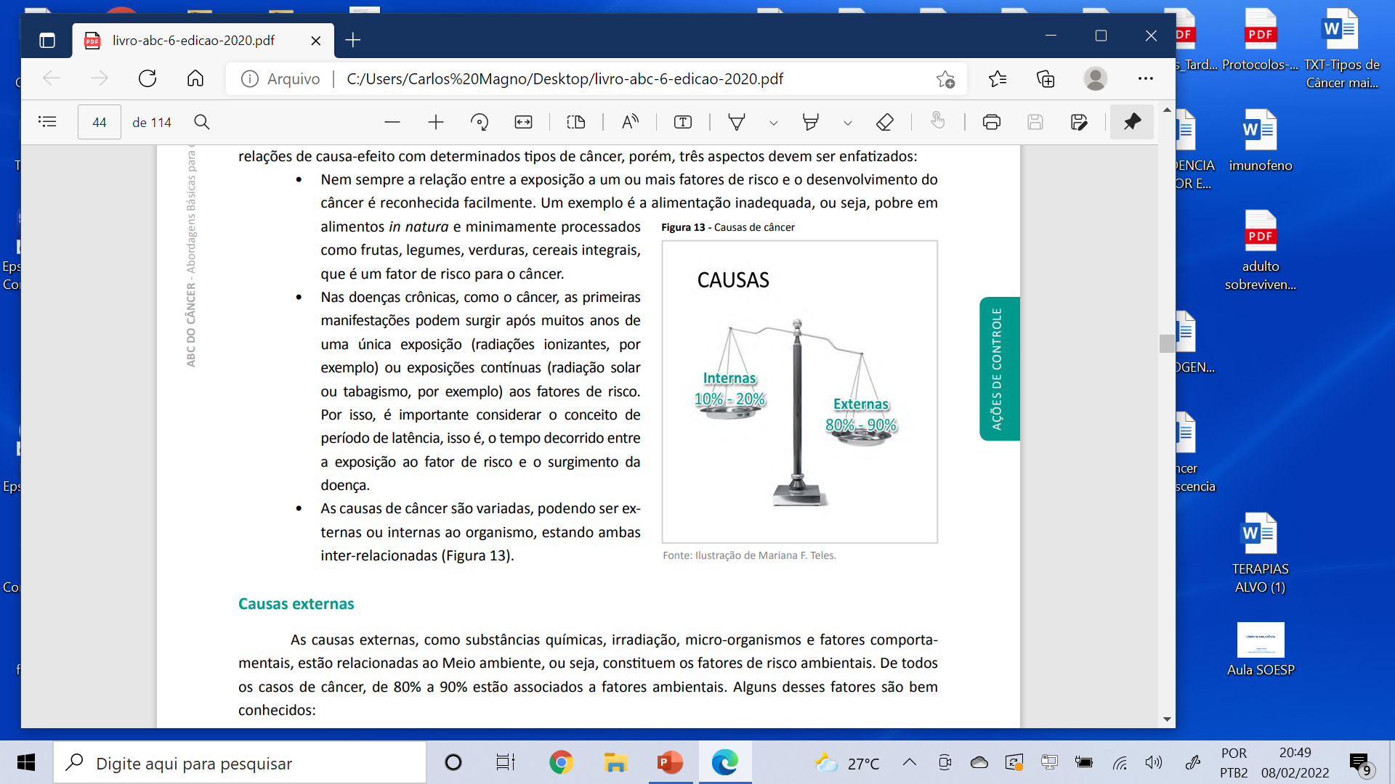

Epidemiologia do Câncer Infantojuvenil
CAUSAS EM ADULTO
CAUSAS EM CRIANÇAS
Externas
Internas

Slide 19
Epidemiologia do Câncer Infantojuvenil
- ETIOLOGIA - CAUSAS EXTERNAS (AMBIENTAIS)
FUMO - CA PULMÃO(90%), OROF,ESOFAGO, LARINGE, ORAL, BEXIGA, PÂNCREAS, UTERO, COLO, LMA
ÁLCOOL – BÔCA, OROFARINGE, LARINGE(+FUMO), ESÔF,FIGADO,INTESTINO, MAMA POS MENOPAUSA
EXPOSIÇÃO SOLAR - CA PELE
OCUPACIONAIS – 2 A 4% DOS CÂNCERES
- AMIANTO(ASBESTO), MESOTELIOMA, PULMÃO, LARINGE, OVÁRIO.
- FORMALDEIDO- CA BEXIGA
- PÓ MADEIRA E COURO - CA NASAL E PARA NASAL
- METAIS PESADOS – CÁDMIO, BERÍLIO,CROMO, NÍQUEL – CA PULMÃO
- FUNDIÇÃO DE FERRO E AÇO – CA PULMÃO
- INDUSTRIA DE BORRACHA – LEUCEMIA,CA PULMÃO, ESTÔMAGO, BEXIGA LINFOMA
- PRODUÇÃO DE COQUE –DE FERRO ROCHA EM FERRO METAL) – PULMÃO
- IND. ALUMÍNIO – CA PULMÃO E BEXIGA
- BENZENO - COMBUSTIVEIS(PROXIMIDADES) – LMA, LLA, LINFOMAS
- IND. TINTAS E PINTORES - CA PULMÃO, BEXIGA, MESOTELIOMA
- SÍLICA – CA PULMÃO, ESTOMAGO, ESÔFAGO, FÍGADO, PÂNCREAS, RINS, INTESTINO.
- LENHA (FOGÃO) –HIDROCARBONETOS – CA PULMÃO
ENVELHECIMENTO NATURAL- MÚLTIPLAS EXPOSIÇÕES ACUMULADAS DURANTE A VIDA
SEDENTARISMO/OBESIDADE – ANORMALIDADE NA SECREÇÃO HORMONAL, RESITENCIA INSULINA
( 12%) RESPOSTA INFLAMATÓRIA AUMENTADA. - ESOFAGO,
ESTÔMAGO,PÂNCREAS,VESICULA,FÍGADO, COLON, RETO,
RINS, PRÓSTATA, MAMA(HOMEM)

Slide 20
Epidemiologia do Câncer Infantojuvenil
- ETIOLOGIA - CAUSAS EXTERNAS ( AMBIENTAIS)
POLUIÇÃO AMBIENTAL – (1 A 4%) AR, SOLO,AGUA – CA PULMÃO
RADIAÇÕES – BOMBA ATÔMICA, RADIAÇÕES – BOMBA ATÔMICA, RADIAÇÕES TERAPÊUTICAS,
RADIAÇÕES DIAGNOSTICAS – LEUCEMIAS E OUTRAS
MEDICAMENTOSO – QUIMIOTERAPICOS – CICLOFOSFAMIDA, IFOSFAMIDA, TENIPOSIDO(VM26)
(DOSES LIMITES) – OSTEOSSARCOMA, LEUCEMIAS
DIETILESTILBESTROL NA GRAVIDEZ – SARCOMA BOTRIÓIDE UTERO E VAGINA NO LACTENTE
ALIMENTOS DEVEM SER:
- IN NATURA
- MINIMAMENTE PROCESSADO
OUTROS: BISCOITOS RECHEADOS
- ACHOCOLATADOS
- SALGADINHOS EM
- PACOTES
- ELEVADO TEOR AÇUCAR E SAL
- EXCESSO
- DEGORDURAS,POUCAS FIBRAS
RISCOS:
- ALIMENTOS ULTRAPROCESSADOS
- EXTRAIDOS DE ALIMENTOS – ACUCAR DA CANA, OLEO DA SOJA,
- PROTEINAS PROCESSADAS DERIVADAS DE SEUS CONSTITUINTES
- GORDURAS HIDROGENADAS
-AMIDO MODIFICADO DE LABORATÓRIO
- CONSERVANTES,
- AROMATIZANTES
- REALÇADORES DE SABOR
- CORANTES
-AGROTÓXICOS/HERBICIDAS - MIELODISPLASIA- LEUCEMIAS

Slide 21
Epidemiologia do Câncer Infantojuvenil
- ETIOLOGIA - CAUSAS EXTERNAS ( AMBIENTAIS)
INFECÇÕES
- HPV- PAPILOMA VÍRUS HUMANO – CA PÊNIS, COLO ÚTERO, OROFARINGE, ÂNUS, VAGINA
- HEPATITE B – HEPATOCARCINOMA
- HEPATITE C – HEPATOCARCINOMA (1/2 DESENVOLVE CIRROSE E DESTES, 3-5% HEPATOCARCINOMA
- EPSTEIN BAAR VÍRUS (MONONUCLEOSE) – LINFOMA BURKITT, HODGKIN, LINF. CEL.T.
CA NASOFARINGE E ESTÔMAGO
- HERPES VÍRUS HUMANO – HHV-8 - SARCOMA KAPOSI EM QUASE 100% - RARO EM SAUDÁVEIS -0,03% LEUCEMIAS CEL T- 2 A 5% EM ADULTOS
- HIV – VÍRUS DA IMUNODEFICEIENCIA HUMANA – INFECTA E DESTROI LINFOCITOS DE DEFESA, ENFRAQUECENDO O SISTEMA IMUNOLÓGICO
– CA DE COLO, LINFOMA, SARCOMA DE KAPOSI, CANCER OCULAR, CÂNCER ANAL, CA PELE NÃO MELANOMA, PÊNIS, VULVA,VAGINA.

Slide 22
Epidemiologia do Câncer Infantojuvenil
- CAUSAS INTERNAS – (GENÉTICAS)
RESPONDE POR TODOS TIPOS DE CÂNCER
MUTAÇÕES GENETICAS –OS CÂNCERES RARAMENTE SÃO HEREDITARIOS.
CONDIÇÕES IMUNOLÓGICAS
CONDIÇÕES EMOCIONAIS X IMUNOLÓGICAS
# CA DE MAMA, ESTÔMAGO, INTESTINO -FORTE COMPONENTE FAMILIAR (OU EXPOSIÇÕES COMUNS AOS MEMBROS DA FAMILIA ????
# FATÔRES GENÉTICOS PODEM TORNAR AS PESSOAS MAIS SUCEPTÍVEIS AS AÇÕES EXTERNAS (POR ISSO UNS DESENVOLVEM CÂNCER E OUTRAS NÃO, QUANDO EXPOSTAS A UM MESMO CANCERÍGENO)

Slide 23
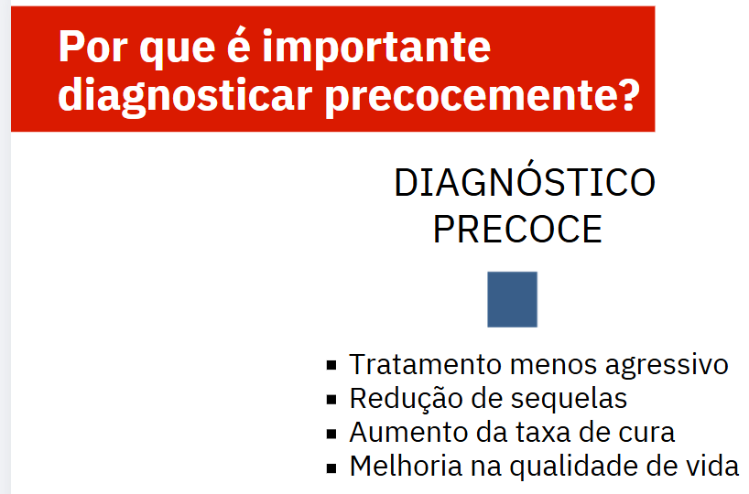
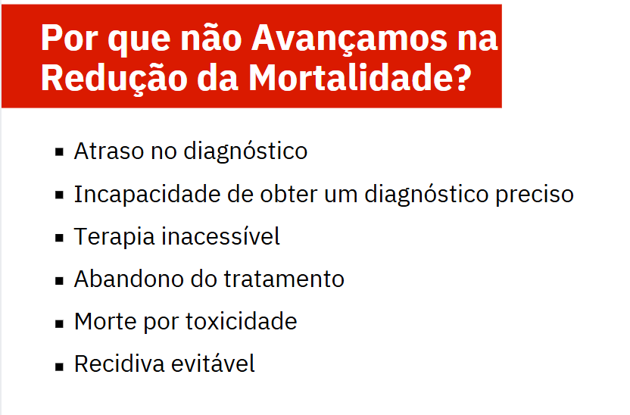
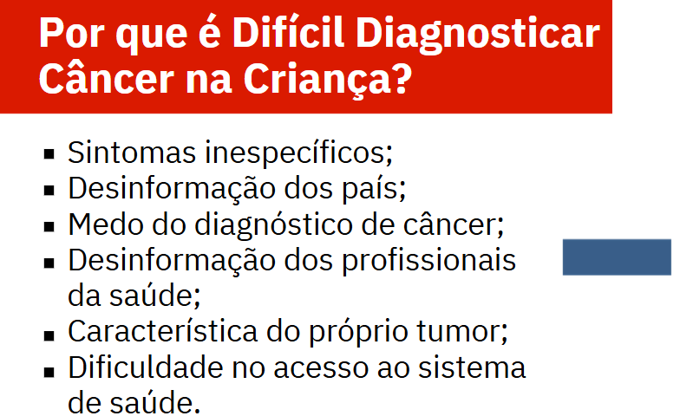
ATRASO NO DIAGNOSTICO

Slide 24
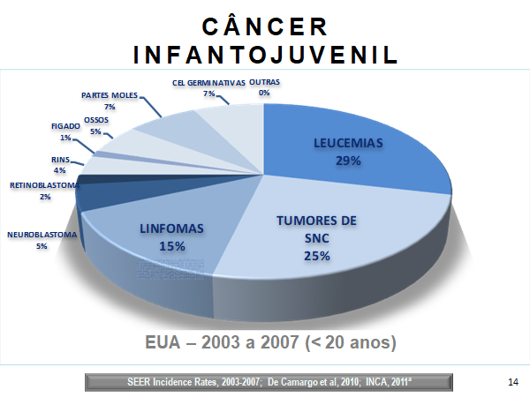
Perfil Epidemiológico do Câncer Infantojuvenil

Slide 25
EPIDEMIOLOGIA DO CÂNCER INFANTOJUVENIL

Slide 26
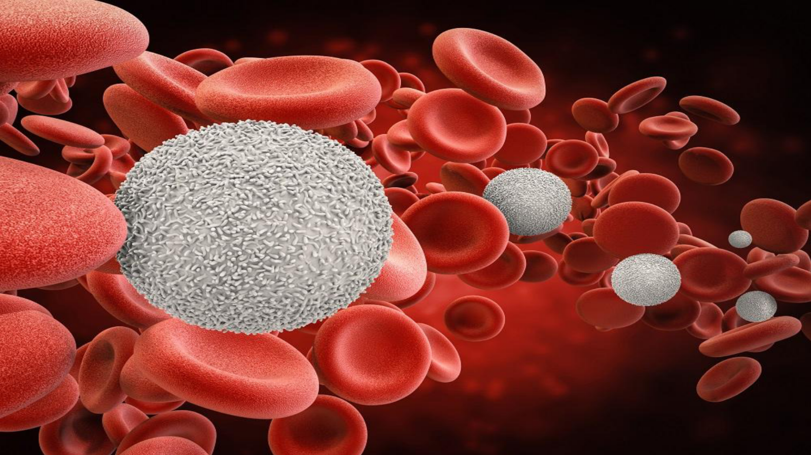
LEUCEMIA

Slide 27
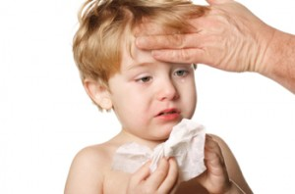
LEUCEMIAS: Manifestações clínicas por acometimento medular
ANEMIA
  Palidez
  Astenia, anorexia
  Sopro cardíaco
  Dispneia
TROMBOCITOPENIA
  Púrpuras: Petéquias, equimose
  Epistaxe, gengivorragias
  Melenas
  Hematúria
NEUTROPENIA
  Febre
  Aftas bucais, mucosite
  Infecções graves, bactérias atípicas,evolução ruim
DORES OSTEOARTICULARES
Notes:
Anemia
Palidez
Astenia, anorexia
Sopro cardíaco
Dispneia
Irritabilidade
Neutropenia
Febre
Aftas bucais, mucosite
Infecções graves, por bactérias atípicas ou evolução ruim
Trombocitopenia
Púrpuras: Petéquias, equimose
Epistaxe, gengivorragias
Melenas
Hematúria
Dores osteoarticulares: 21 to 38 percent of cases of acute leukemia

Slide 28
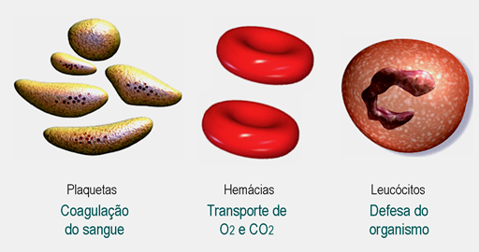
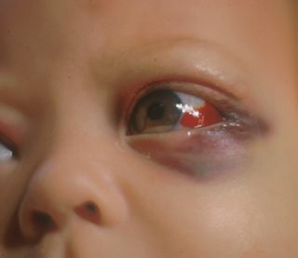
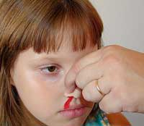
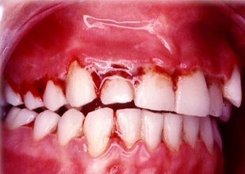
PLAQUETAS (nº baixo) ➔ COAGULAÇÃO PREJUDICADA
Manchas roxas sem relação com traumas / sangramentos inexplicados
Notes:
MANIFESTACOES do numero baixo das plaquetas HEMORRAGICAS DA PLAQUETOPENIA
Pequenos hematomas são frequentemente encontrados em crianças (em regiões de anteparo ósseo nas pernas, braços) e podem ser facilmente associados às suas atividades. Por outro lado, as manifestações cutâneas de sangramento (equimoses, petéquias, epitaxe, gengivorragias) não associadas a traumatismos devem ser valorizadas. Petéquias de distribuição anárquica, não restritas a determinados locais, podem estar associadas à plaquetopenia. Nas neoplasias, o mecanismo mais comum de alterações plaquetárias é a produção deficiente, decorrente de processos infiltrativos da medula óssea (leucemias e tumores sólidos metastáticos).
Os S&S das leucemias vao depender do grau de envolvimento da MO.
A MO é o local primario da Leucemia.
A MO é o local onde são produzidas as células do sg. Elas caem na corrente sanguinea qdo ja estao maduras e prontas para execer suas funcoes.
As celulas fabricadas na MO e que caem na corrente sgnea podem ser separadas em tres grupos:
Vermelhas: são as hemacias – elas são responsaveis pelo transporte de oxigenio. Quando o numero das hemacias esta baixo dizemos que a crianças esta com anemia. As manifestacoes clinicas da anemia serao entao: prostracao = a crianças nao quer brincar, fica cansada facilmente
Plaquetas (são pedacos de celulas) fazem parte do processo de coagulacao. Qdo o numero das plaquetas está baixo, a criança tem sangramentos faceis, ou ficam com manchas roxas no corpo, que nao tem relacao com trauma.
Leucocitos: que são as celulas de defesa do corpo. São varios tipos. Nas leucemias, a MO manda para corrente sg as celulas defeituosas, cancerigenas, que são tipos de leucocitos jovens que deveriam ter amadurecido. Eles nao tem a funcao de combater infeccoes. Nas leucemias, os leucocitos podem estar em numero diminuído, normal ou aumentado. De qualquer forma, mesmo em numero alto, eles nao tem a funcao de combater infeccao. A manifestacao clinica do numero de celulas de defesa é o aparecimento de infeccoes.
É importante enfatizar que as manifestacoes das leucemias sao comuns a outras doencas muito mais ferquentes: anemia carencial é mais frequente. Numero baixo de Plaquetas pode aparecer em outras doencas: Dengue é uma delas.. e é mais comum do que leucemia. Infeccoes sao bastente comum nas crcs, principalmente pq elas estao com o sistema imunologico tb em formacao.
O que é importante é nao perder a crc de vista. Nao deixar de vê-la até que o quadro tenha se resolvido.
Outras manifestacoes comuns também nas leucemias são as adenomegalias, perda do apetite…
MANIFESTACOES HEMORRAGICAS DA PLAQUETOPENIA
CLOROMA (este detalhe: falar so para medicos): NA IRIS UMA CAMADA BRANCA = – NAO E MUITO COMUM MAS ILUSTRA A IMPORTANCIA DO EXAME DO OLHO. AINDA SE VE SUFUSOES HEMORRAGICAS

Slide 29
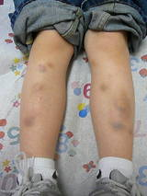
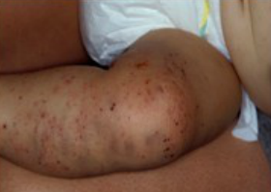
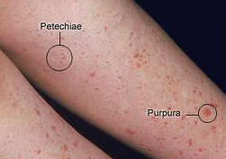
PLAQUETAS (nº baixo) ➔ COAGULAÇÃO PREJUDICADA
Manchas roxas sem relação com traumas / sangramentos inexplicados
Notes:
MANIFESTACOES HEMORRAGICAS DA PLAQUETOPENIA

Slide 30
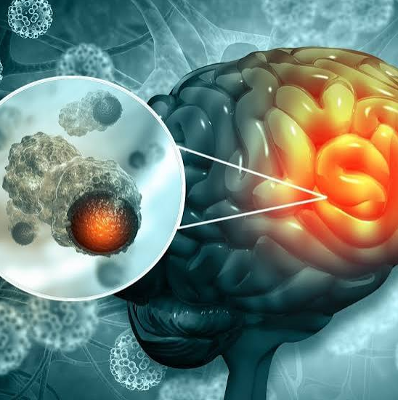
TUMORES CEREBRAIS

Slide 31
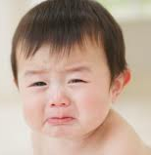
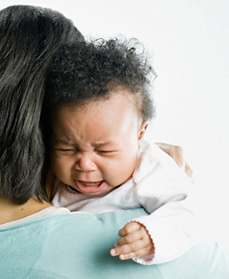
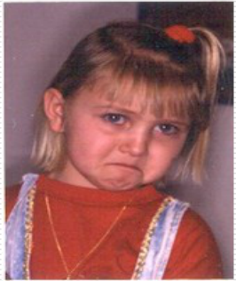
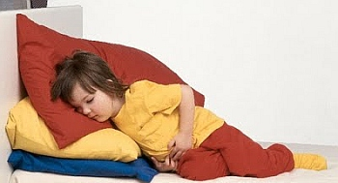
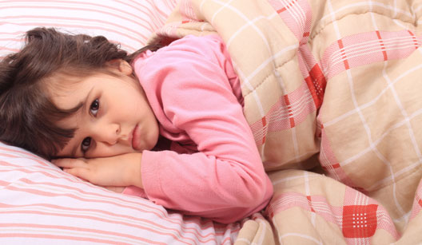
DORES OSTEOARTICULARES
*Expressão da dor na criança pequena
Irritabilidade
Dificuldade de dormir
Diminuição das atividades habituais
  (só deitada, não brinca)
Rejeita qualquer tipo de manipulação
Diminuição do apetite

Slide 32
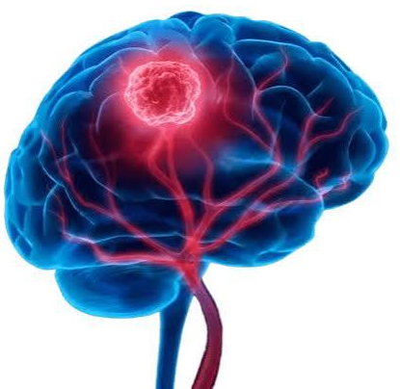
TUMORES DO SISTEMA NERVOSO CENTRAL
SINAIS E SINTOMAS
SINAIS E SINTOMAS DE ALERTA
⇦ Dor de cabeça associada a vômitos matinais ou cefaleias que acordam a criança
⇦ Mudança no padrão da dor de cabeça, com aumento da intensidade e da frequência
⇦ Vômitos persistentes, com aumento da frequência
⇦ Papiledema
⇦ Sonolência
⇦ Estrabismo
⇦ Anormalidades da marcha, quedas frequentes, ataxia
⇦ Atraso ou regressão no desenvolvimento neuropsicomotor
⇦ Problemas de aprendizagem repentinos e sem causa definida
⇦ Alterações do comportamento e do humor sem causa definida

Slide 33
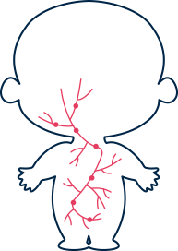
LINFOMAS
Hodgkin
Não-Hodgkin

Slide 34
SINAIS E SINTOMAS
LINFOMAS
É o câncer dos gânglios linfáticos, normalmente com aumento ganglionar, chamado de adenomegalia ou linfonodomegalia. Durante a avaliação dos linfonodos, é importante diferenciar as caracte-rísticas que sugerem suspeita benigna (inflamatória) ou maligna, conforme indicação a seguir:
SINAIS E SINTOMAS DE ALERTA
Linfonodos inflamatórios
⇦ Dolorosos
⇦ Móveis
⇦ Fibroeslásticos
⇦ Superfície regular e lisa
⇦ Localizados
Febre- > 38° C;
Perda de peso de 10% ou mais do peso corporal nos últimos 6 meses;
Sudorese noturna; Prurido
Outros:
Tosse, falta de ar
⇦ Dor abdominal
⇦ Massa palpável no abdome
⇦ Aumento do fígado e do baço
⇦ Massa palpável na mandíbula
⇦ Aumento de linfonodo (íngua)
⇦ Disfagia (dificuldades para engolir)
⇦ Sibilos (chiado no peito)
⇦ Circulação colateral
(síndrome de veia cava superior)
Linfonodos malignos
⇦ Indolor
⇦ Aderidos a planos profundos
⇦ Consistência Pétrea (duros)
⇦ Superfície irregular
⇦ Maiores que 2 cm
⇦ Generalizados, coalescentes, em regiões suspeitas (supraclavicular)

Slide 35
ADENOMEGALIAS: quando suspeitar de câncer?
AUMENTO GRADATIVO, INDOLOR, SEM CALOR LOCAL, RUBOR OU
FLUTUAÇÃO; FIRMES, TENDÊNCIA À CONFLUÊNCIA
AUMENTO AGUDO, DOLOROSO,
COM CALOR, RUBOR, FLUTUAÇÃO

Slide 36
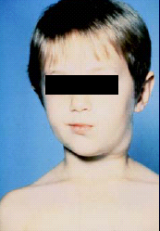
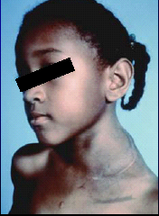
LINFOMA

Slide 37
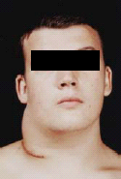


LINFOMA

Slide 38

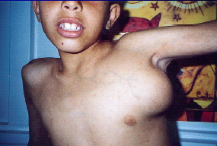
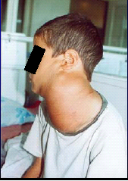

Slide 39
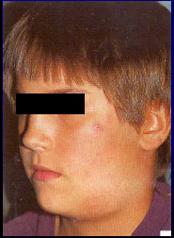
ADENOPATIAS:

Slide 40
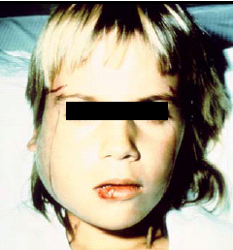
ADENOPATIAS
PAROTIDITE

Slide 41
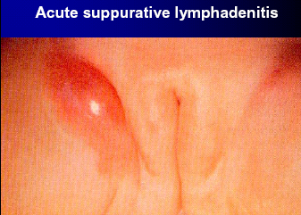
ADENOPATIAS:

Slide 42
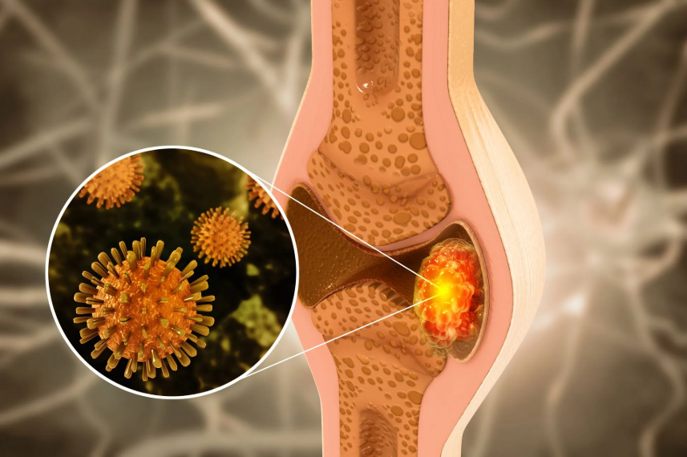
Tumores ósseos
Osteossarcoma e Sarcoma de Ewing

Slide 43
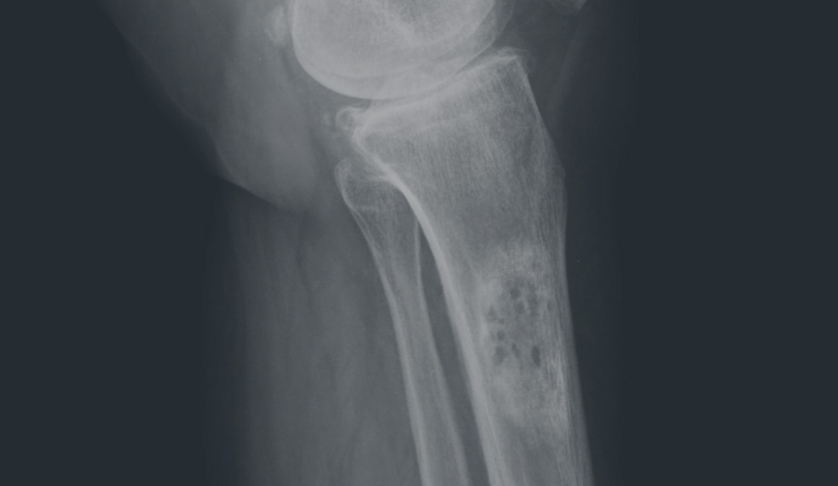
LESÃO ÓSSEA DE ASPECTO NÃO AGRESSIVO

Slide 44
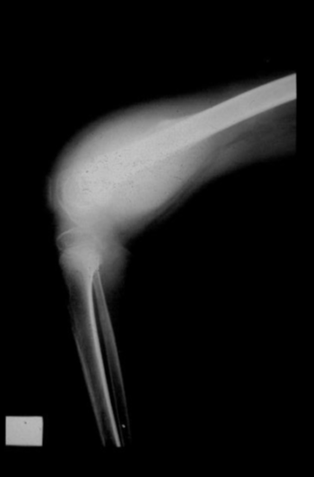
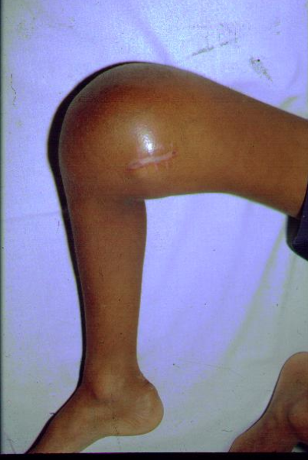
Dor que não passa em uma perna ou um braço, com ou sem tumor,
inchaço e vermelhidão – TUMORES ÓSSEOS

Slide 45
SINAIS E SINTOMAS
TUMORES ÓSSEOS
Esse grupo de neoplasia tende a acometer, com mais frequência, os adolescentes. É representado principalmente pelo Osteossarcoma e o Sarcoma de Ewing.
SINAIS E SINTOMAS DE ALERTA
⇦ Dor óssea associada ou não a trauma (o trauma nunca é a causa de um tumor ósseo e sim, habitualmente, uma consequência)
⇦ Aumento de volume local
⇦ Diminuição da mobilidade do membro acometido
⇦ Processo inflamatório local (calor, hiperemia)
⇦ Pode ter fratura patológica presente
Na suspeita de um caso de tumor ósseo, é indispensável a realização de exame
radiográfico.

Slide 46
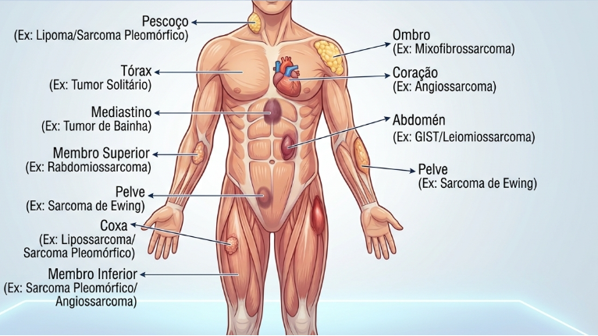
TUMORES DE PARTES MOLES

Slide 47
SINAIS E SINTOMAS
TUMORES DE PARTES MOLES (MÚSCULO)
Representam 5,4% do total de câncer em crianças e adolescentes, com dois picos de incidência: entre 1 e 4 anos de idade e após, entre 12 e 19 anos.
É um grupo heterogêneo de tumores malignos, entre os quais, os mais frequentes são os sarcomas. Sua origem acontece principalmente no tecido muscular. As localizações mais comuns são a região de cabeça e pescoço, seguidas de trato genitourinário (principalmente bexiga e prós-tata) e extremidades.
Entre os sinais e sintomas encontram-se a presença de massa, nódulo ou lesão de partes moles de surgimento inesperado e inexplicável em qualquer localização do corpo. Suas principais características são massa aderida a planos profundos, ausência de dor local, aumento progressivo e, em geral, nódulos maiores que 2 cm de diâmetro.
SINAIS E SINTOMAS DE ALERTA
⇦ Massa aderida a planos profundos
⇦ Ausência de dor
⇦ Aumento progressivo
⇦ Nódulos maiores que 2 cm
⇦ Proptose - Projeção do olho para frente
⇦ Obstrução nasal
⇦ Obstrução do conduto auditivo
⇦ Secreção vaginal com sangramento
⇦ Retenção urinária (bexiga e próstata), hematúria (sangue na urina)

Slide 48
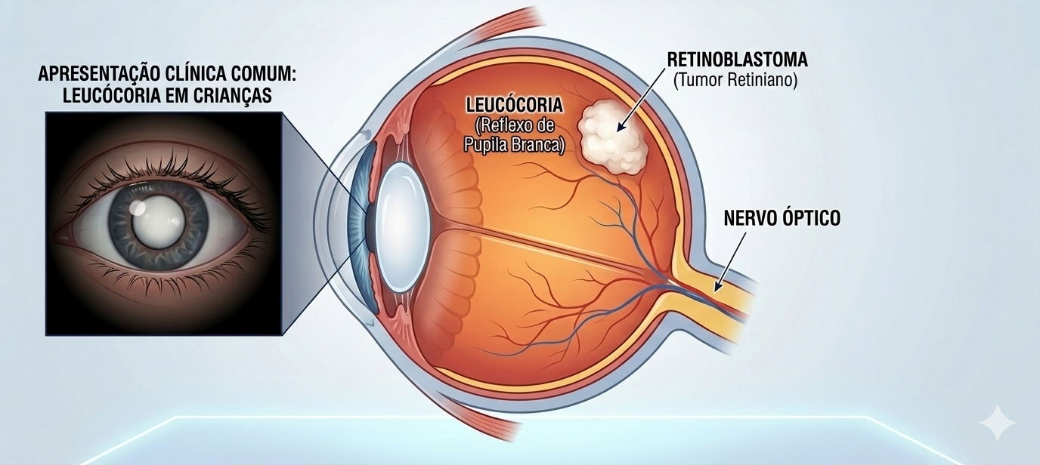
RETINOBLASTOMA

Slide 49
SINAIS E SINTOMAS
RETINOBLASTOMA
ATENÇÃO!!!
Na hipótese de retinoblastoma,
o exame de esco-lha é a fundoscopia com oftalmologista
É o tumor intraocular maligno mais comum na infância. 80% dos casos são diagnosticados antes dos 4 anos de idade. Esse tumor acomete as células do fundo do olho (retina) e pode ser unilateral ou bilateral.
Toda criança com aumento do olho e ou com reflexo do olho de gato
deverá ser encami-nhada. Fotos com flash podem auxi-liar bastante neste reconhecimento
Toda criança que é irmã ou filha de uma pessoa que teve retinoblastoma, principalmente nos dois olhos, deverá fazer fundoscopia no primeiro mês de vida com oftalmo-logista e ser acom-panhada regular-mente. Avaliações oftalmológicas sucessivas tam-bém são indicadas em crianças com histórico familiar negativo
SINAIS E SINTOMAS DE ALERTA
⇦ Leucocoria (reflexo de olho de gato)
⇦ Aparecimento de estrabismo
⇦ Irritação ocular persistente
⇦ Alterações da visão
⇦ Proptose ou protrusão ocular
⇦ Cefaleia e vômitos

Slide 50


Retinoblastoma
Leucocoria ("Reflexo do olho de gato"): É o sinal mais frequente. Manifesta-se como um reflexo esbranquiçado na pupila quando o olho é exposto a uma luz forte ou ao flash de fotografias, substituindo o reflexo vermelho que seria considerado normal.

Slide 51



Estrabismo: O desalinhamento ou desvio involuntário de um ou ambos os olhos também é um sintoma comum na infância.
Outras alterações oculares: Podem ocorrer sinais secundários como dor nos olhos, vermelhidão persistente, inchaço local ou diminuição perceptível da capacidade visual da criança.

Slide 52








SINAIS E SINTOMAS
Conheça os principais sinais
e sintomas do câncer infantojuvenil
PALIDEZ INEXPLICADA
FEBRE PROLONGADA SEM CAUSA IDENTIFICADA
CAROÇOS EM QUALQUER
PARTE DO CORPO, PRINCIPALMENTE NA BARRIGA E EM ÁREAS COMO A PARTE BAIXA DO PESCOÇO (FOSSA SUPRACLAVICULAR)
CRESCIMENTO DO OLHO PODENDO ESTAR
ACOMPANHADO DE MANCHA ROXA NO LOCAL
PERDA DE PESO
DORES NOS OSSOS E NAS JUNTAS COM OU SEM INCHAÇOS
REFLEXO PUPILAR BRANCO
MANCHAS ROXAS E SANGRAMENTO
PELO CORPO SEM MACHUCADO
VÔMITOS ACOMPANHADOS DE DOR DE CABEÇA,
DIMINUIÇÃO DA VISÃO OU PERDA DE EQUILÍBRIO
Instituto Ronald McDonald
13

Slide 53
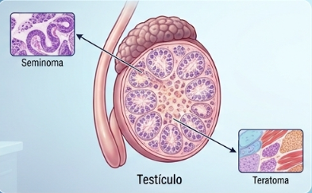
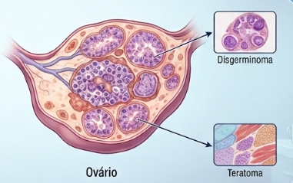
TUMORES DE CÉLULAS GERMINATIVAS

Slide 54
SINAIS E SINTOMAS
TUMORES DE CÉLULAS GERMINATIVAS
São um grupo heterogêneo de tumores com diversas localizações e tipos histológicos.
Há dois picos de incidência: em menores de 5 anos, sendo mais frequente o tumor sacro-coccígeo ou abdominal; e em maiores de 10 anos/adolescentes, sendo mais comum o tumor nas gônadas (testículo e ovário).
Toda massa na região sacral ao nascimento ou de crescimento no primeiro ano de vida, deve-se pensar em câncer
SINAIS E SINTOMAS DE ALERTA
⇦ Aumento do volume testicular
⇦ Aumento da região sacrococcígea
⇦ Presença de massa abdominal
Em caso de aumento de testículo, deve-se afastar a possibilidade de câncer. Se houver suspeita, deve-se realizar abordagem cirúrgica via inguinal

Slide 55

TUMORES ABDOMINAIS

Slide 56

TUMORES ABDOMINAIS
SINAIS E SINTOMAS DE ALERTA
⇦ Dor/desconforto abdominal
⇦ Perda de peso
⇦ Mau estado geral
⇦ Anemia
⇦ Hipertensão arterial
⇦ Massa abdominal
⇦ Irritabilidade
⇦ Dor óssea
Tumor de Wilms (Nefroblastoma)
Neuroblastoma
Linfoma não Hodgkin (Subtipo Burkitt)
Hepatoblastoma
Tumores ovarianos

Slide 57
ATRASO NO DIAGNOSTICO

Slide 58
Tratamentos
Quimioterapia
Cirurgia
Radioterapia
Transplante De Medula Óssea
Terapia Alvo
Imunoterapia
Via oral
Intramuscular
Endovenosa
outras

Slide 59




CATETER VENOSO CENTRAL

Slide 60






INSTITUTO RONALD McDONALD
IMPACTO
O Instituto Ronald McDonald faz parte do sistema beneficente global Ronald McDonald House Charities, a RMHC, presente em mais de 60 países. Desde sua fundação no Brasil, o Instituto tem como meta elevar as chances de cura do câncer infantojuvenil aos mesmos índices dos países de alta renda, que podem chegar a 80%. Hoje, no país, a chance média de sobrevivência da doença é de 64%.
Parceria com
108
Instituições (hospitais, casas de
apoio e sociedades científicas)
Beneficiamos mais de
3 milhões
crianças e adolescentes
diretamente
Atuamos em
22
estados + DF e influenciamos
políticas públicas
Investimos cerca de
R$ 378 milhões
na oncologia pediátrica brasileira
Capacitamos cerca de
35 mil
profissionais e estudantes
de saúde
Beneficiamos mais de
11 milhões
de crianças e adolescentes
indiretamente
PROGAMA DIAGNOSTICO PRECOCE DO CÂNCER INFANTOJUVENIL E A ATENÇÃO BÁSICA
Instituto Ronald Mcdonald
Sobope
INCa - (Ministério Da Saúde)
Coniacc

Slide 61




26/09/26

Slide 62

Cuidado e Dignidade
na Luta Contra o Câncer Infantojuvenil
"Cada gesto de apoio fortalece uma rede que devolve o direito à infância e à saúde. Seja você também parte dessa corrente que transforma a dor em esperança todos os dias."

Slide 63


Sua Ajuda Transforma Vidas

Slide 64


ORGANIZAÇÃO DO FLUXO DE REFERÊNCIA
A atenção básica é a "porta de entrada" do serviço de saúde do SUS.
A CRIANÇA/ADOLESCENTE COM FORTE SUSPEITA DE CÂNCER DEVE SER ENCAMINHADA AOS HOSPITAIS DE REFERÊNCIA EM SUA LOCALIDADE PARA CONFIRMAÇÃO DIAGNÓSTICA.

Slide 65
ORGANIZAÇÃO DO FLUXO DE REFERÊNCIA
Crianças com câncer devem ser tratadas em hospitais habilitados em Oncologia Pediátrica pelo Ministério da Saúde e/ou credenciados pelos gestores locais. Esses serviços são conhecidos como:
UNACON: Unidades de Assistência de Alta Complexidade
CACON: Centros de Assistência de Alta Complexidade em Oncologia
ESSES ESTABELECIMENTOS DEVERÃO OBSERVAR AS EXIGÊNCIAS DA PORTARIA 1399/2019 PARA GARANTIR A QUALIDADE DOS SERVIÇOS DE ASSISTÊNCIA ONCOLÓGICA E A SEGURANÇA DO PACIENTE.

Slide 66


ORGANIZAÇÃO DO FLUXO DE REFERÊNCIA
LEI DOS 30 DIAS
Lei 13.896/19: pacientes com hipótese diagnóstica de câncer tem o direito de realização de exames para elucidação da doença no prazo máximo de 30 dias.
LEI 14.308 (MARÇO de 2022)
Institui a Política Nacional de Atenção à Oncologia Pediátrica, para garantir atendimento integral desde o diagnóstico, a crianças e adolescentes (0 a 19 anos) com câncer.
Lei nº 15.442 (26 de junho de 2026)
Instituir campanhas de conscientização sobre os sintomas dos principais tipos de câncer infantil, com o objetivo de incentivar o diagnóstico precoce na rede pública.

Slide 67

ORGANIZAÇÃO DO FLUXO DE REFERÊNCIA
LEI DOS 60 DIAS
Lei 12.732/2012: pacientes com câncer deverão ter o início de seu tratamento no SUS assegurado em no máximo 60 dias.
ESTE TEMPO PARA CRIANÇAS É MUITO LONGO, POIS O CÂNCER SE DESENVOLVE MUITO MAIS RÁPIDO QUE EM ADULTOS. LOGO, HÁ NECESSIDADE DE INÍCIO IMEDIATO DO TRATAMENTO.

Slide 68




HINSG - Hospital Nossa Senhora da Glória
Recepção
AMBULATÓRIO
CONSULTÓRIO

Slide 69




HINSG - Hospital Nossa Senhora da Glória
Hospital Dia-Quimioterapia Ambulatorial
MANIPULAÇÃO DE QUIMIOTERAPICOS

Slide 70


HINSG - Hospital Nossa Senhora da Glória
SETOR DE INTERNAÇÃO

Slide 71



ACACCI – Associação Capixaba Contra o Câncer Infantil Vitória - ES
Instituição de Apoio
Rua Domingos Póvoa Lemos, 297 – Jardim Camburi,
Vitória – ES, CEP 29090-080

Slide 72




ACACCI – Associação Capixaba Contra o Câncer Infantil Vitória - ES
ACOMODAÇÕES
Área de Recreação

Slide 73




